Slide 1


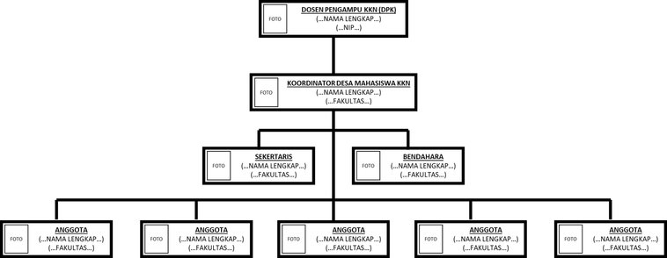




Direktorat Transformasi Pendidikan dan Inovasi Pembelajaran
Subdirektorat Pendidikan Berbasis Pengabdian Kepada Masyarakat
STRUKTUR ORGANISASI KKN GEL. 116
POSKO KKN TEMATIK ...................
KAB. .............., KEC. ................., DESA/KEL. ................
LOGO
POSKO
Catatan:
Untuk Bagan strukturnya boleh didesain sekreatif mungkin asal terlihat jelas
www.kkn.unhas.ac.id
P2KKN UNHAS
KKN Unhas
Helpdesk : 0811406777

Slide 2
Contoh Hasil
Catatan:
Untuk Ukuran tidak ada ketentuan pasti, teman-teman bisa menyesuaikan dengan Space yang ada di dinding posko. Adapun ukuran desain ini sebesar 2 x 1 M

Slide 3









Direktorat Transformasi Pendidikan dan Inovasi Pembelajaran
Subdirektorat Pendidikan Berbasis Pengabdian Kepada Masyarakat
STRUKTUR ORGANISASI KKN GEL. 116
POSKO KKN TEMATIK INOVASI DESA
KAB. SIDRAP, KEC. PITU RIAWA, DESA LANCIRANG
Pak ABCD
Dosen Pendamping Kegiatan
A. Bcdefg
Ketua Posko
Jklmno Pqrst
Hijklmn Opqrs
Sekertaris Posko
Bendahara Posko
Cefghij Klmno
Stuvwxy
Fghijkl Mnopq
Tuvwxyz
Anggota Perlengkapan
Anggota PDD
Anggota Acara
Anggota Humas
www.kkn.unhas.ac.id
P2KKN UNHAS
KKN Unhas
Helpdesk : 0811406777

